Slide 1
أَوَالُ مَهْدُ العُلاَ
دَرْسٌ في مادّةِ اللّغةِ العربيّةِ القِرَاءةُ - الفَصلُ الدرَاسيُّ الأوَّلُ
الصّفّ السّادس الابتدائيّ

Slide 2
أَوالُ مهْدُ العُلا – اللّغة العربيَة – السادس الابتدائي
أهْدَافُ الدَّرْسِ
الهدفُ الأوَّل: تحديدُ أهمِّ الأفكارِ الواردةِ في القصيدةِ.
الهدَفُ الثّاني: تحليلُ الأبيات تحليلًا وافيًا.
الهدَفُ الثالث: إبداءُ الرّأيِ في أساليبِ النصِّ ومضامينِهِ.

Slide 3
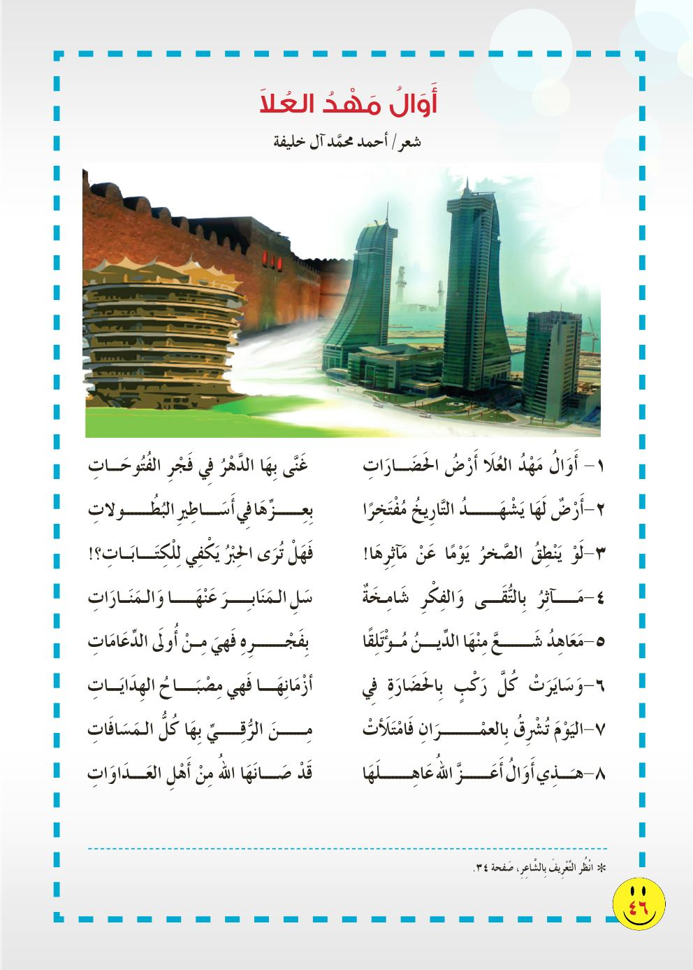
أَوالُ مهْدُ العُلا – اللّغة العربيَة – السادس الابتدائي
أَكْتَشِفُ
أسْتَمِعُ إلى القَصِيدَةِ بانْتِباهٍ.

Slide 4
أَوالُ مهْدُ العُلا – اللّغة العربيَة – السادس الابتدائي
أَكْتَشِفُ
أقْرَأُ شَرْحَ النَّصِّ بِتمعُّنٍ، ثُمّ أُجِيبُ عمّا يَلِيهِ مِنْ أسْئلَةٍ:
الفِكْرَةُ العَامَّةُ:
يفْتَخِرُ الشّاعرُ بالبحرين أرضِ الحضاراتِ على مرِّ التّاريخِ، وموطِنِ الرّقيِّ والازدهارِ والأمانِ.

Slide 5
أَوالُ مهْدُ العُلا – اللّغة العربيَة – السادس الابتدائي
أَكْتَشِفُ
الكلمة أو العبارة | المعنى
مَهدُ العُلا
الأساطيرُ
مَآثِرُها
شَعَّ
مُؤْتلِقًا
الدّعَامات
سَايَرَت
صَانَهَا
موطنُ الشُّموخِ والكبْرِياءِ
الحكاياتُ العجيبةُ
معاني الـمُفْرَدَاتِ
أمجادُها
تَفرَّقَ و انتشَرَ، ويقالٌ شعَّ الضّوءُ: سَطَعَ
منيرًا ومُضِيئًا
مفردُهَا دِعامَةٌ، وهي عِماد البيت، ما يُسْنَدُ إليهِ
واكَبَتْ
حفِظَها وحَمَاها

Slide 6
أَوالُ مهْدُ العُلا – اللّغة العربيَة – السادس الابتدائي
أَكْتَشِفُ
الأساليبُ والصّوَرَ | الشرحُ | مقاطِعُ القصيدةِ
(فهل تُرى الحِبْرُ يكفِي للكِتاباتِ؟) أسْلوب : اسْتِفْهام أفاد النَّفِي. صورَةٌ خَياليَّةٌ: ( غَنَّى بِها الدَّهرُ ) تشخيصُ الدَّهرِ، فقد شَبَّه الشَّاعِرُ الدَّهرَ بِالإنسانِ الذي يُغِنّي فرَحًا.
(يَشهَدُ التَّاريخُ مفتَخِرًا): تشْخيص التاريخ. وقد شَبَّه التاريخ بِالإنسان الذي يُدلِي بشهادَتِهِ.
(لو ينطِقُ الصَّخرُ) شبَّه الصَّخْرَ بالإنسانِ الذي ينطِق ويتَحدَّث.
يتَغَنَّى الشَّاعِرُ بِأمجادِ موطِنِهِ البِحْرين، أرضِ الحَضَارَاتِ الإنسانيَّةِ التي تركَتْ آثارًا تشْهدُ على نهضَتِها وتَقَدُّمِها حتى يومِنَا هذا. ولكثرة هذه الآثارِ وهذه الأمجادِ، فإنَّ القلمَ يعْجَزُ عن تدوينِهَا.
1- البحرينُ أرضُ الحضاراتِ
(1-3)

Slide 7
أَوالُ مهْدُ العُلا – اللّغة العربيَة – السادس الابتدائي
أَكْتَشِفُ
الأساليبُ والصّوَرَ | الشرحُ | مقاطِعُ القصيدةِ
الأساليب: (سَلِ المنابِرَ عنها...)
نوع الأسْلوب: الأمر .
- الصُوَر الخَيالية: (المنابِر، المنارات): تشْخيص، شبَّه المنابرَ بإنسانٍ يتكلَّم.
(هي مصْباحُ...) شَبَّه الشَّاعِرُ المعاهد والمنابر بالمصباح المنير يضِيءُ ما حولَه.
وهي أساليبُ تزيدُ العبارَةَ جمالًا والمعنى وضوحًا.
يُبيًنُ الشَّاعرُ مَظَاهِرَ التَّطَوّرِ التِي شَهِدَتْها الحضَاراتُ القديمةُ على أرضِ البحرينِ، و أثَرَ دُورِ العِبادَةِ ومعاهِدِ العِلْمِ في انْتشَارِ العلمِ والدِّينِ في بلدانٍ وحَضَاراتٍ أخرى، وما مظاهِرُ التَّقدُّمِ والنّهضةِ العِلْمِيّةِ والعُمرانِيةِ التي تشهدُها أرضُ البحرينِ حاضِرًا إلَّا امتدادٌ لِتلْكَ الحَضَارات.
2- فضْلُ حضَارَةِ (أوال) على سائِرِ الحَضَاراتِ.
(4-7)

Slide 8
أَوالُ مهْدُ العُلا – اللّغة العربيَة – السادس الابتدائي
أَكْتَشِفُ
الأساليبُ والصّوَرَ | الشرحُ | مقاطِعُ القصيدةِ
3- دعاءُ الشَّاعِرِ للوطَنِ وقائدِهِ.
(البيت الثَّامن)
أعزَّ اللهُ عاهِلَهَا: أسلوب دعاء.
يتوَجَّهُ الشَّاعِرُ في نهايةِ القصيدةِ إلى اللهِ بِدُعاءٍ خالِصٍ بِأنْ يحْفَظَ قائدَ الوطنِ و يُدِيمَ عِزَّهُ؛ لِنَشْرِ الأمنِ و السَّلامِ على أرْضِ مملكَةِ البحْريْنِ الغالِيَةِ.

Slide 9
1. أذْكُرُ معْنَى كُلٍّ مِمَّا يَأتي: (دقيقة واحدة)
أَوالُ مهْدُ العُلا – اللّغة العربيَة – السادس الابتدائي
أَفْهَمُ
أُجِيبُ عن الأسئلةِ الآتيَةِ في ضوءِ فهمِ النصِّ السّابقِ:
أُقيِّمُ إجابتي
موطِنُ الشُّموخِ و الكِبْرياءِ
مَهْدُ العُلا
الأساطِيرُ
سَايَرَت
الحِكاياتُ العجيبةُ
واكَبَتْ
2. أستخدِمُ كلمةَ (صَانَ) في جملةٍ توضِّحُ معناها: (دقيقتان)
صَانَ الجيْشُ حُدُودَ الوَطَنِ مِنَ الأعْدَاءِ.

Slide 10
أَوالُ مهْدُ العُلا – اللّغة العربيَة – السادس الابتدائي
أَفْهَمُ
3. أكتُبُ مِنَ القصيدَةِ الأبياتَ الدالَّةَ على كُلّ معْنًى منَ المَعَانِي الآتِيَةِ: (3 دقائق)
تأكيدُ الشاعِر على أنَّ أوالَ (البَحْرينَ) هي موْطِنٌ لِكثِيرٍ من الحَضَارات الإنسانية العرِيقةِ.
أوالُ مَهْدُ العُلا أرْضُ الحَضَارَاتِ غَنَّى بِها الدَّهْرُ في فَجْرِ الفُتُوحاتِ.
مآثِرُ البحرَينِ كَثِيرَ ةٌ و مُتَنَوِعَةٌ و على مَرِّ العُصُورِ و الأزمنة يعجزُ القلَمُ أن يُدَوِّنها لِكَثْرَتِها.
لَو ينْطِقُ الصَّخْرُ يَوْمًا عَنْ مآثِرِها فَهَلْ يا تُرى الحِبْرُ يكْفِي للْكِتَابَاتِ؟!
دُعاء الشَّاعِرِ للبحرين بِأنْ يحفَظَ قائِدَها ويُعِزَّهُ، ويحْفَظَها مِنَ الأعداءِ؛ لِتبْقى بلدَ الأمانِ والسَّلام.
هَذِي أوَالُ أعَزَّ اللهُ عَاهِلَهَا قَدْ صَانَها اللهُ مِنَ أهْلِ العَدَواتِ.
أُقيِّمُ إجابتي

Slide 11
أَوالُ مهْدُ العُلا – اللّغة العربيَة – السادس الابتدائي
أَفْهَمُ
(دقيقتان)
أُقيِّمُ إجابتي
4. أذْكُرُ ثلاثًا منَ الحضَاراتِ القَدِيمَةِ التي عرَفَتْها أوالُ.
حَضَارةُ دلمون.
الحضارة السومريَّة.
الحضَارةُ الإسلاميّة.
5. تَضَمَّنَ النَّصُّ مَجْموعَةً مِنَ القِيَمِ، أذْكُرُ ثَلَاثًا منْهَا؟
الانْتِمَاءُ إلى الوطنِ والولاءُ لقادَتِهِ.
الأمنُ والأمان.
التعايُش السِّلْمي.
(دقيقتان)

Slide 12
أَوالُ مهْدُ العُلا – اللّغة العربيَة – السادس الابتدائي
أُحلّل
أُقيِّمُ إجابتي
أُبيّنُ نوعَ الأسْلوبِ، والمعنى المستَفَادَ منه في قولِ الشاعرِ (فَهَلْ تُرى الحِبْرُ يكْفي للكِتَاباتِ):
نوعُ الأسلوب:
المعنى المستَفَادُ منه:
أشرَحُ الصُّورَةَ الخَيالِيَّةَ الوَارِدَةَ في البيْتِ الثّالِثِ.
اسْتِفْهام.
النَّفي
شبَّهَ الشّاعِرُ حَضَارَةَ البحرين وتأثيرَها العلمِيَّ في سائِرِ الحَضَاراتِ بِالمِصْباح المُنيرِ الذي ينشُرُ النُّورَ والضّياءَ حولَهُ ويُبَدِّدُ الظَّلامَ.
Notes:
توظيف الرؤوس المرقمة

Slide 13
أَوالُ مهْدُ العُلا – اللّغة العربيَة – السادس الابتدائي
أُحلّل
أُقيِّمُ إجابتي
4 . قالَ الشَّاعرُ: (غَنَّى بِها الدَّهْرُ)، هَلْ هذِهِ العِبَارَةُ حَقِيقِيَّةٌ؟ أُعَلّلُ جَوابِي.
الرّأي:
التّعليل:
5- أنْثُرُ البيتين الرابِعَ والخامسَ.
لا، هذه العِبَارَةُ ليسَتْ حَقَيقَيَّةً.
لأنّهَا صُورَةٌ من خَيالِ الشَّاعِرِ؛ فَالدَّهْرُ لا يتَكَلَّمُ، ولا ينطِقُ، وإنّما شبّهَهُ الشَّاعِرُ بِالإنسانِ الذي يُغنّي ويُفاخِرُ بأمجادِ البحرينِ.
يفتخِرُ الشَّاعِرُ بفَضْلِ حَضَارَةِ البَحْرَينِ مُنْذُ القِدَمِ على الحَضَاراتِ والأُممِ الأخرى، مبرزًا دَوْرَها في نَشْرِ الدّينِ والعِلْمِ. فَدُورُ العِبادَةِ والمعاهدُ العِلْمِيَّةُ المنتَشِرَةُ على أرْضِها خيْرُ شِاهِدٍ على تقدُّمِها ورفعتِها وسَبْقِهَا لِكثيرٍ من الأممِ في شتّى المجالاتِ.
Notes:
توظيف الرؤوس المرقمة

Slide 14
أَوالُ مهْدُ العُلا – اللّغة العربيَة – السادس الابتدائي
نشاطٌ خِتاميّ
أُقيِّمُ إجابتي
يقولُ الشَّاعِرُ : إنَّ البَحْرينَ عُرِفَتْ مَاضِيًا وحاضِرًا بِالأمانِ والسَّلام، أدعَمُ هذا الرّأيَ.
لقَدْ عُرِفَتْ البحْرَينُ مُنْذُ القِدَمِ بِالأمنِ والأمانِ والسِّلمِ والسَّلامِ، حتى يوْمِنا هَذَا، فما نشهدُهُ اليومَ على أرضِهَا من أمانٍ و طُمأنينةٍ و تَعايُشٍ سِلمِيٍّ موروثٍ بينَ جميعِ أفْرادِ المجتَمَعِ مُواطِنِينَ ومُقيمين هو خَيْرُ شَاهِدٍ على قوْل الشَّاعِرِ.

Slide 15
انتهى الدَّرْسُ
أَوالُ مهْدُ العُلا – اللّغة العربيَة – السادس الابتدائي

